Slide 1
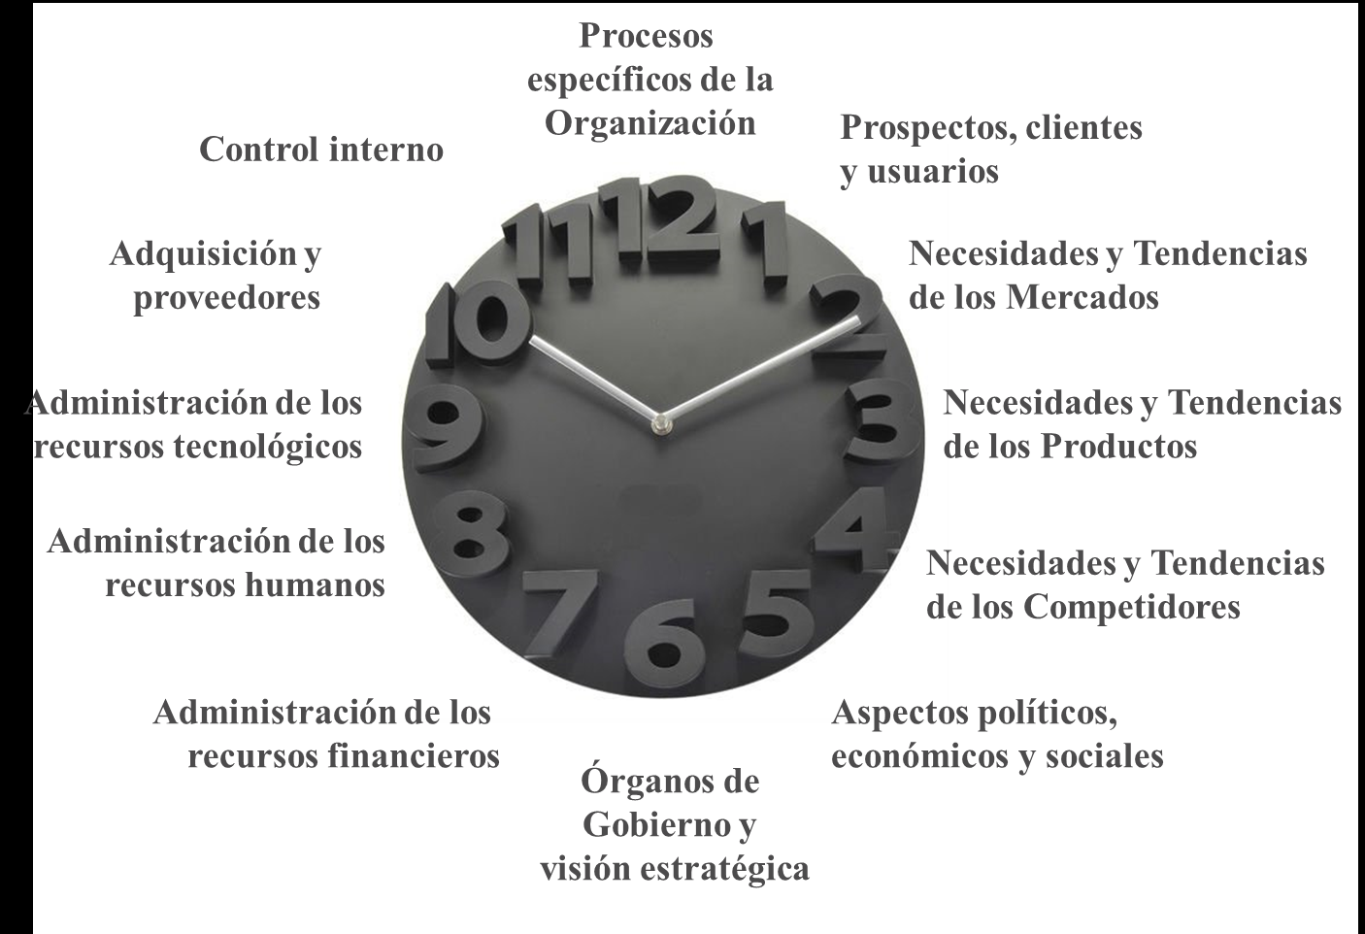
RELOJ ESTRATEGICO
El reloj estratégico es una matriz en la que pueden darse múltiples combinaciones entre el valor percibido y el precio percibido, pero no todas son válidas para todas las organizaciones. Cada empresa escogerá la "ruta estratégica" más conveniente para obtener una posición competitiva de cara al mercado.
Luis Alfonso Rivera Vaca

Slide 2
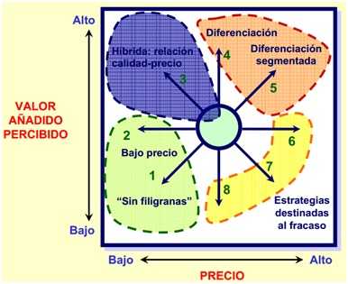
Las organizaciones compiten por obtener clientes y por ser más competitivos que sus propios competidores. Para dar respuesta a estas necesidades, Cliff Bowman desarrolló una herramienta, denomina "The Customer Matrix" o la matriz del cliente, más conocida como "El Reloj Estratégico de Bowman". En la primera parte de este artículo se introduce el concepto del "reloj estratégico" de Bowman y se realiza un análisis detallado de las estrategias básicas que pueden desarrollarse; la reducción del precio percibido (sin alterar el valor percibido), a través de la ruta 2 y el aumento del valor percibido (sin alterar el precio percibido), a través de la ruta 4.

Slide 3

Estrategias orientadas a precios bajos
Opción 1: Sin filigranas
Implica bajos precios y bajo valor añadido, es decir, la empresa trata de reducir lo máximo posible el precio del producto buscando aquellos consumidores especialmente sensibles a las reducciones de precios, sin importarles la calidad del producto o servicio que reciben. De esta forma consiguen una alta rentabilidad debido al gran volumen de ventas y a la alta rotación de activos.
Opción 2: Precios bajos
La empresa ofrece precios bajos pero manteniendo un cierto nivel de calidad de los productos. Esta opción será muy atractiva en el caso de empresas líderes en costes ya que a los competidores les va a resultar muy difícil imitar dicha actuación salvo que estén dispuestos a entrar en una guerra de precios en la que normalmente saldrían perdiendo.

Slide 4
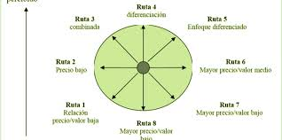
Estrategias híbridas u orientadas a la relación calidad-precio
Opción 3: Híbrida
Puede considerarse híbrida entre la diferenciación y los precios bajos y consiste en proporcionar a los clientes productos con un alto o medio valor añadido percibido pero manteniendo a la vez precios relativamente bajos o medios, de manera que se consigue mantener una buena relación entre la calidad ofrecida y el precio pagado.

Slide 5
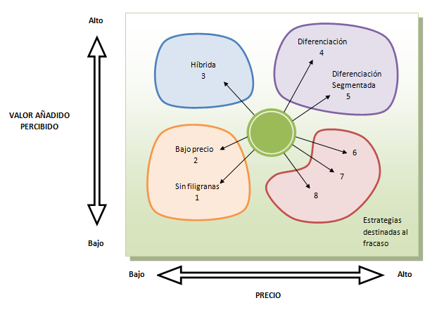
Estrategias orientadas a la diferenciación
Opción 4: Diferenciación
La empresa busca crear un alto valor añadido percibido por parte del consumidor manteniendo unos precios similares o un poco más altos. La idea principal es proporcionar productos o servicios mejores y distintos a los que ofrecen los competidores, atendiendo a lo que los clientes más valoran y cobrando por ello unos precios ligeramente superiores.
Opción 5: Diferenciación segmentada
Consiste en ofrecer a los clientes un valor añadido percibido muy alto que justifique los elevados precios que se piden por determinados productos o servicios, lo que normalmente solo puede conseguirse en segmentos específicos con un alto poder adquisitivo.

Slide 6
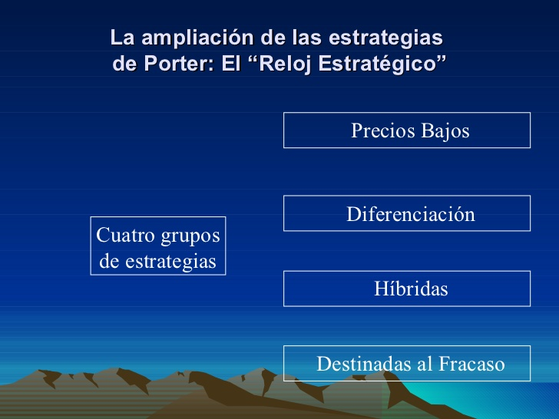
Estrategias destinadas al fracaso
Opciones 6 y 7
Las implican estrategias de precios altos pero con un valor percibido por el cliente normal o bajo, con lo cual sólo podrán sostenerse desde una posición de monopolio ya que, de otro modo, los consumidores acudirán a otras empresas en busca de precios menores o de un mayor valor percibido.
Opción 8
Supone la reducción del valor percibido por los clientes manteniendo los precios, lo que puede derivar en un detrimento de la imagen de la empresa y en la pérdida de los clientes ya que no estarán dispuestos a pagar más por un producto si ya no perciben un valor añadido adecuado.

